Slide 1
Compromisos de la restauración
Lina Pohl
Viceministra MARN

Slide 2
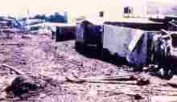
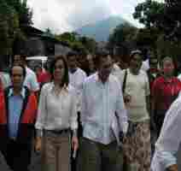
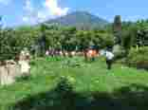
5 de junio 2009
Primer compromiso público
Visita a Colonia Montebello en Mejicanos a la zona del deslizamiento desatado por lluvias intensas en 1982
Este primer acto público en materia ambiental mostró el compromiso del MARN y de todo el nuevo Gobierno con:
La reducción de riesgos.
Una gestión enérgica, articulada, inclusiva, responsable y transparente.

Slide 3
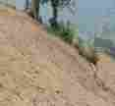
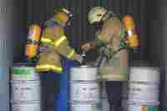
MARN 2009-2014 : Cinco grandes apuestas
1. Reducir el riesgo climático a corto plazo.
2. Restaurar zonas ambientalmente degradadas, bajo un enfoque haga posible su adopción y masificación para reducir el riesgo climático en el mediano y largo plazo.
3. Atender problemas de saneamiento previamente desatendidos que han afectado a la gente y los ecosistemas.
4. Reducir la inseguridad hídrica:
proteger, recuperar y gestionar de manera inclusiva y eficiente el recurso hídrico para sustentar la vida y la economía.
5. Sentar sólidas bases institucionales para una gestión ambiental enérgica, articulada, inclusiva, responsable y transparente.

Slide 4
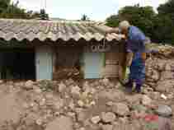
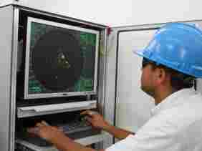
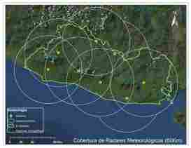
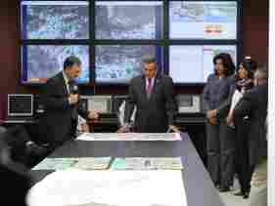
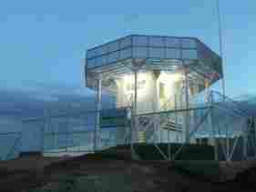
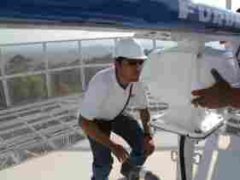
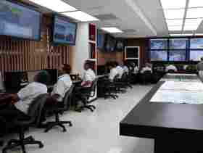
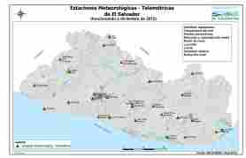
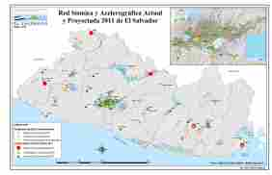
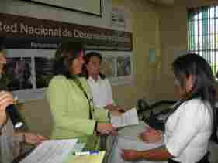
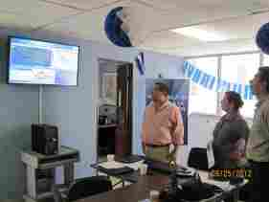
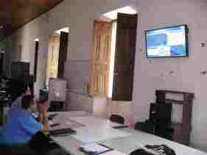
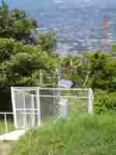
MARN 2009-2014 :Cinco grandes apuestas
1. Logramos reducir significativamente el riesgo climático a corto plazo.
Observación sistemática del clima: Centro de
monitoreo más potente de la región.
Fortalecimiento del Sistema de alerta temprana: reducción en el número de perdidas en vidas humanas,
Ordenamiento territorial: Avances en directrices y lineamientos de ordenamiento ambiental del territorio.

Slide 5
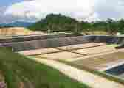
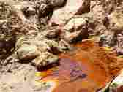
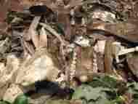
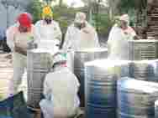
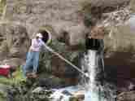
MARN 2009-2014 :Cinco grandes apuestas
2. Atendimos problemas graves de saneamiento que afectan a la gente y los ecosistemas.
Desechos sólidos: Programa Nacional de Manejo integral de desechos sólidos.
Desechos Tóxicos: En 5 años habremos destruido el 100% de los contaminantes identificados en el inventario nacional.
Contaminación: Equipamiento de laboratorios (central y móviles), gerencia de saneamiento,

Slide 6
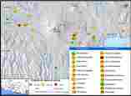
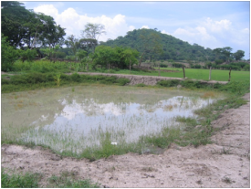
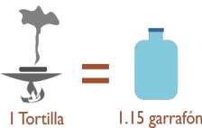
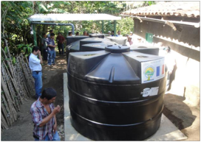
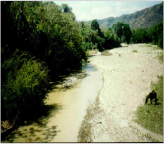
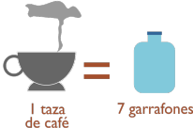
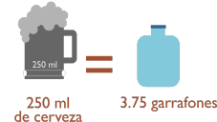
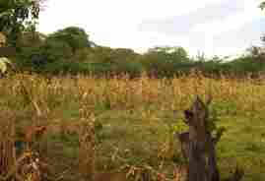
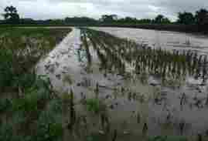
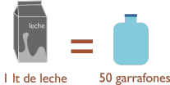
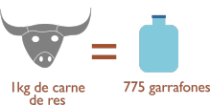
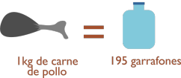
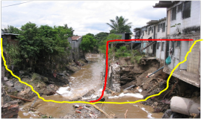
MARN 2009-2014 :Cinco grandes apuestas
3. Avanzamos en Reducir la inseguridad hídrica:
proteger, recuperar y gestionar de manera inclusiva y eficiente el recurso hídrico para sustentar la vida y la economía.
Derecho humano al agua, seguridad alimentaria y reducción de riesgos
Uso eficiente y limpio del agua en todos los sectores de la economía
Producir 1 kg de cuero consume 16,600 litros
Producir 1 hamburguesa consume 2,400 litros
Producir un kilo de carne de res consume 15,500 litros
Producir 250 ml de cerveza consume 75 litros
Producir 1 kg de carne de cerdo
consume 4,800 litros
Producir una tortilla consume 23 litros
Producir 1 litro de leche consume 1,000 litros
Producir 1 taza de café consume 140 litros
Un kilo de carne de pollo consume
3,400 litros
Protección y manejo de ríos, humedales, cuencas y acuíferos, incluidos los compartidos.

Slide 7
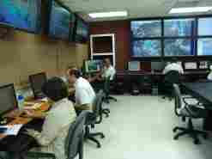
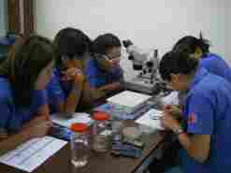
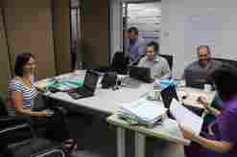
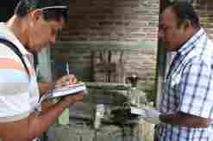
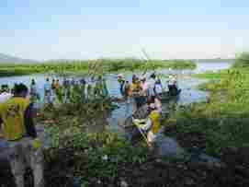
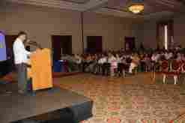
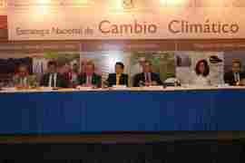
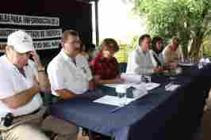
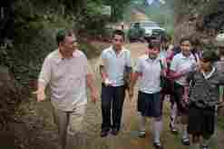
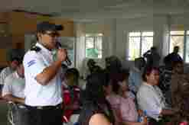
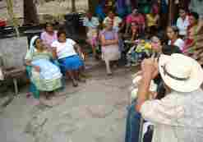
MARN 2009-2014 :Cinco grandes apuestas
4. Sentamos bases sólidas institucionales
para una gestión ambiental enérgica, articulada, inclusiva, responsable y transparente.
Fortalecimiento del MARN: somos un actor importante en el gobierno.
Coordinación interinstitucional.
Ciudadanía, gobernanza y gestión local.
Legislación.

Slide 8
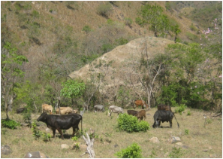
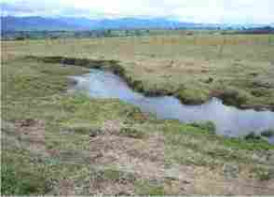
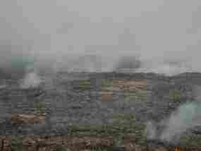
MARN 2009-2014 :Cinco grandes apuestas
5. Restauramos zonas rurales ambientalmente degradadas con enfoque que permita su adopción y masificación en los próximos años?
O
hemos sido únicamente “jardineros”

Slide 9
Logramos articular la agenda interna del MARN bajo la lógica de la restauración
Programa de Gestión Integrada de los Recursos
Hídricos: p.e. acciones para evitar el azolvamiento
de ecosistemas críticos, mejorar las condiciones
hidrológicas del ecosistema manglar, etc.
Gestión Inclusiva de Areas Naturales Protegidas:
Nuevas categorías de manejo, nuevas formas de
gobernanza local.
Programa de Mejoramiento de Humedales con una
visión de paisaje

Slide 10
Logramos articular la agenda de restauración con sectores relevantes: caña.
Temas de Agenda:
Expansión/ubicación del cultivo sobre áreas frágiles
Quema
Agroquímicos
Manejo de desechos y subproductos
Uso del agua (Huella hídrica)
Manejo de aguas residuales
Alteración de drenajes
Emisiones de gases de efecto invernadero

Slide 11
Logramos articularnos a las agendas de grandes proyectos nacionales a través de las directrices ambientales y la EAE

Slide 12
Inauguramos un programa de restauración de ecosistemas y paisajes: PREP
Coordinación entre la diferentes Unidades de Trabajo del MARN para un abordaje territorial que fomente la gobernanza.
Procesos de diálogo con estructuras locales para la implementación de las acciones de restauración
Gestión directa y diseño de proyectos desde el análisis local de la degradación

Slide 13
Pero no logramos:
Dimensionar algunos temas político/culturales
Milpa vrs. migración.
uso intensivo de agroquímicos.
Paquetes agrícolas.
Agricultura de granos básicos en laderas.
Invisibilidad del suelo.

Slide 14
Y no logramos:
Transmitir al país el sentido de urgencia
La necesidad de transformar la economía
Que la sociedad asumiera el reto
Establecer compromisos y mecanismos de gobernanza para la restauración.

Slide 15
…y tampoco logramos conseguir financiamiento para masificar nuestra apuesta.

Slide 16
Cómo Financiar la restauración
Esfuerzos significativos de restauración ecosistémica requieren fuertes inversiones
Se requiere financiar el declive inicial de la producción en las primeras fases de la reconversión agrícola y la restauración de bosques y manglares.
La LMA establece que el Fondo Ambiental de El Salvador es el instrumento financiero de la Política Nacional de Medio Ambiente.

Slide 17
Cómo Financiar la restauración
El MARN ha identificado al FONAES como socio estratégico de los programas de compensación ambiental y compensación hídrica.
El FONAES inicia su proceso de acreditación para captar fondos climáticos, pero no se ha finalizado su proceso de acreditación.
Fondos climáticos y fondos de cooperación no han llegado para financiar la restauración.

Slide 18
Alguna ruta a seguir:
Las inversiones en restauración podrían constituir exitosos programas de generación de empleo. Por eso la restauración debe ser parte de la agenda nacional y no solo del ministerio de medio ambiente. Plan Nacional de Desarrollo
Las inversiones en restauración deberán abrir oportunidades de negocio: cacao.

Slide 19
Es imprescindible que el diálogo incluya al sector privado: es parte del problema pero también de la solución.
Incentivos, certificaciones, son requeridas para avanzar en la agenda de la restauración; p.e Bonsucro/caña y por lo tanto los “compradores” son también actores importantes.

Slide 20
La participación en programas de restauración pueden contribuir a la cohesión social.
Objetivos de planes de desarrollo deben ser sinérgicos con los de adaptación, una necesidad aun no asumida. No hay fondos para PAF y, además, para restaurar paisaje agrícola, o peor aún, que compitan por financiamiento. Una elección ineludible para países en desarrollo.

Slide 21
Algunos retos
Para superar el comportamiento institucional «silo»:
Los sistemas de gestión social y ambiental como responsabilidad compartida, interinstitucional: monitoreo y logro de indicadores de restauración (incluyendo sociales, económicos y ambientales), bajo responsabilidad de respectivas carteras.
Implementación de programas y proyectos de ejecución presupuestaria compartida

Slide 22
Exigencia de otra escala en la capacidad de inspirar al país: Un reto mayor que el de los requerimientos «técnicos»
Consecuente capacidad de comunicar: amplia difusión de la reducción de costos sociales y económicos (en cifras) en pérdidas y daños por la restauración (bajo esta lógica se «autofinancia»)

